Slide 1
INFORMATIKA VA AXBOROT TEXNOLOGIYALARI
8-sinf
MAVZU: MOOC ASOSIDA MASOFAVIY TA’LIM OLISH

Slide 2
MOOC
MOOClar yaratilganidan buyon shu kungacha ko‘plab ijobiy fikrlar to‘pladi hamda dunyo bo‘yicha millionlab masofadan ta’lim oluvchilar armiyasini shakllantirdi.
MOOC paltformalari: o‘quv materilani qiziqarli, ko‘ngilochar (o‘yinli),
Interfaol shaklda taqdim etadi;
Ilimga qiziqishni uyg‘ota oladi;
Kelajagi porloq sohalar haqida fikrlarni shakllantiradi;

Slide 3
MOOC
Oliy ta’lim muassasasini tanlashda yordam beradi;
Chet tillarini chuqur o‘rganish imkoniyatini beradi.
Har tomonlama kamol topishga intilgan inson MOOC platformalarida o‘z bilim va ko‘nikmalarini oshirib boradi.

Slide 4
Tayanch tushunchalar
Platformani mahalliylashtirish – platforma interfeysi va uning tarkibidagi materiallarni davlat tiliga o‘girish.
Oraliq test – har bir bo‘lim yakunida topshiriluvchi nazorat testi.

Slide 5
Khan Academy platformasida ta’lim olish
Khan academy – ta’lim berishga yo‘naltirilgan, internet orqali bepul va sifatli ta’lim beradigan notijoriy tashkilot.
Asosiy maqsadi – dunyo aholisiga sifatli va bepul ta’lim berish. Loyiha Google, Bill va Melinda Geyts jamg‘armasi va boshqa ko‘plab tashkilot hamda shaxslarning xayriyalari hisobiga moliyalashtiriladi.

Slide 6
Khan Academy platformasida ta’lim olish
Akademiya platformasining kurslari juda sodda, biroq qat’iy va o‘zini sinab ko‘rish uchun juda ko‘p interfaol xususiyatlariga ega. Platforma o‘zida ta’lim beruvchi videorolik, amaliy topshiriqlar va ta’lim olishning shaxsiy panelidan tarkib topgan. Boshqa MOOC platformalaridan farqli ravishda, Khan Academy kurslari maktab o‘quvchilari uchun mo‘ljallangan bo‘lib, platformada matematika, ingliz tili, kimyo va boshqa fanlar bo‘yicha o‘quv materiallari joylashtirilgan.

Slide 7
Khan Academy platformasida ta’lim olish
Shunigdek, ta’lim oluvchilar SAT, ACT, GRE, NCLEX-RN va Praxis imtixonlari standart testlariga tayyorgarlik ko‘rish uchun materiallar bilan tanishishlari mumkin. Akademiya o‘qituvchi va ota-onalarga standart o‘quv materiallarini belgilash va ta’lim oluvchining o‘zlashtirishini kuzatib borish imkoniyatlarini taqdim etadi. Tarmoq vositalari yordamida ta’lim oluvchilar boshqa foydalanuvchi va o‘qituvchilar bilan o‘zaro aloqa o‘rnatish mumkin.

Slide 8
Eslab qoling
https://uz.khanacademy.org/
Khan Academy bepul onlayn ta’lim platformasining o‘zbek tiliga mahalliylashtirilgan loyihasi
https://xanakademiyasi.uz/
Khan Academy bepul onlayn ta’lim platformasi videolarining mahalliylashtirilgan variantlari joylashgan sayt manzili

Slide 9
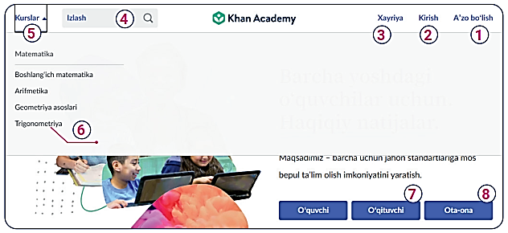

Slide 10
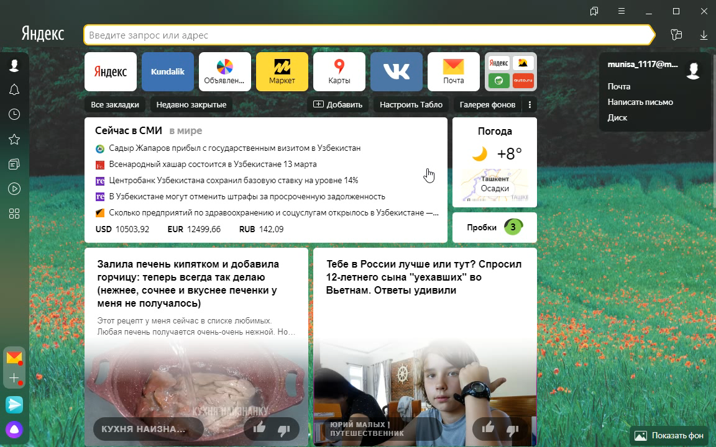
video

Slide 11
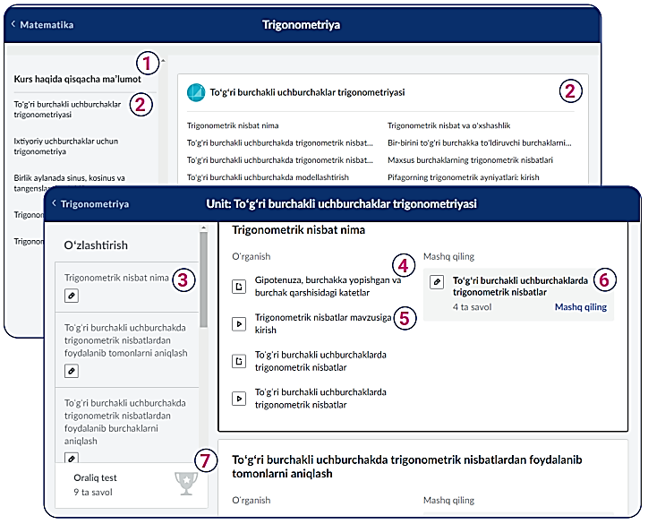

Slide 12
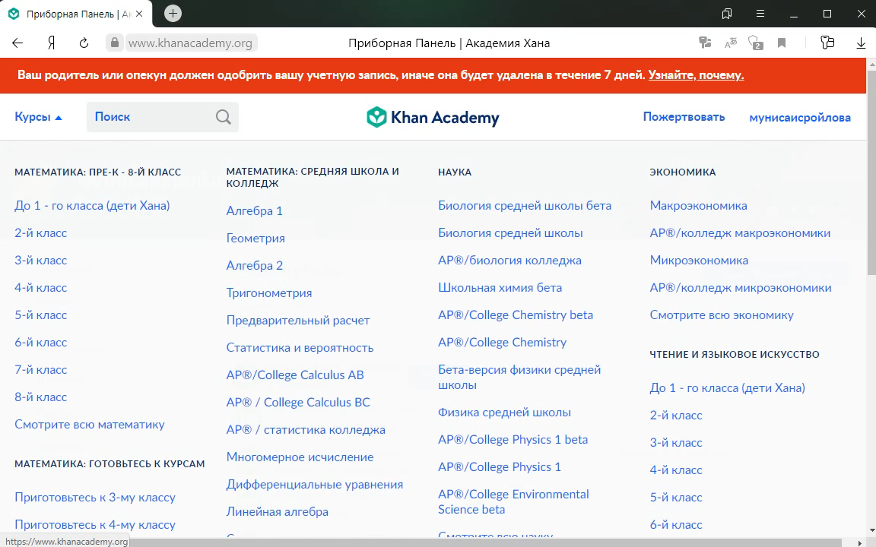
video

Slide 13

Mustaqil bajarish uchun topshiriq:
Olgan natijalaringiz asosida taqdimot tayyorlang va uni namoyish qiling.

